Slide 1
ПРОЕКТ:
«Сказка ложь, да в ней намек»
В I младшей группе «А»
Автор-разработчик проекта:
Сиренко Н.Н.

Slide 2
Вид проекта: познавательно-творческий.
Продолжительность: кратковременный – 1 месяц
Цель проекта: приобщение детей к богатствам русской художественной литературы через знакомство со сказкой.
Задачи:
Дети:
- познакомить с фольклором русского народа;
- способствовать накоплению у детей эстетического и эмоционального опыта, при чтении и обсуждении сказок;
- развивать артистические способности посредствам участия в простых инсценировках сказок;
- развивать образное мышление, фантазию, творческие способности;
- совершенствовать ситуативно-деловую форму общения со взрослыми.
Родители:
- создание в семье благоприятных условий для развития ребенка, с учетом опыта детей приобретенного в детском саду;
- развитие совместного творчества родителей и детей;
- развивать личностные качества ребёнка посредством сказки;
- заинтересовать родителей жизнью группы, вызвать желание участвовать в ней.

Slide 3
Актуальность:
Сказка является одним из средств народной мудрости, выраженной в образной, доступной каждому форме. Она приобщает к общечеловеческому и этническому опыту. Каждый из нас помнит, как будучи ребёнком сопереживал и внутренне содействовал персонажам русских сказок. А ведь в результате этого сопереживания появляются не только новые представления о людях, предметах и явлениях окружающего мира, но и новое эмоциональное отношение к ним.
Проект «Сказка ложь, да в ней намек» актуален, так как в наш век духовного обнищания, сказка, как и другие ценности традиционной культуры, утрачивает свое высокое предназначение.

Slide 4
Предполагаемый результат:
1. Наличие у детей интереса к художественной литературе, проявляющееся в познавательной активности.
2. Правильное звукопроизношение и выразительность речи.
3. Творческие навыки: умение сочинять сказки по картинкам, самостоятельно организовывать театрализацию сказок, изображать героев сказок.
4. Гармонизация детско-родительских отношений в семье.

Slide 5
Этапы реализации проекта:
I этап
1. Определение темы (проблемы проекта). Вызвать интерес детей и родителей к теме проекта.
Проанализировать и обосновать выбора тематики проекта.
2. Сбор информации, литературы, дополнительного материала. Создание библиотеки

Slide 6
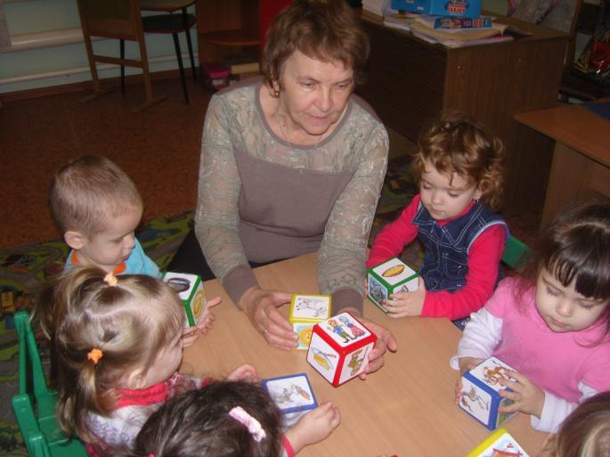
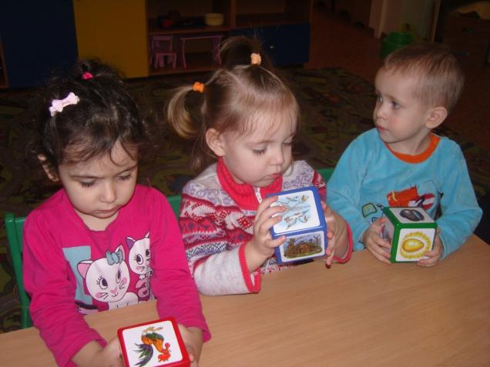
II этап
1. Обновление и пополнение плоскостного театра.
2. Обновление и пополнение масок для подвижных игр и театрализации.
3. Родители обогащение развивающей среды (тематические альбомы)
4. Ознакомление детей со сказками: Репка, Теремок, Колобок, Курочка ряба. Активизация словаря.
5. Д/и «Разложи героев по сказкам» (Репка, Колобок) Развитие мыслительных способностей. Умение различать принадлежность героев к той или иной сказке.

Slide 7
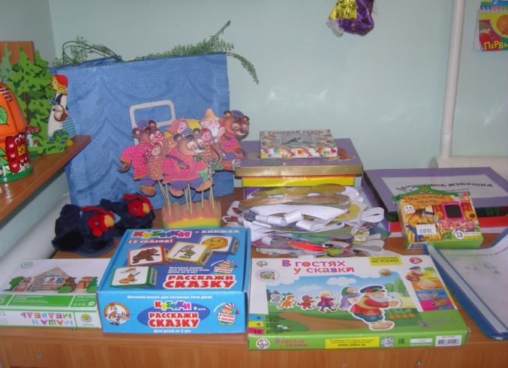
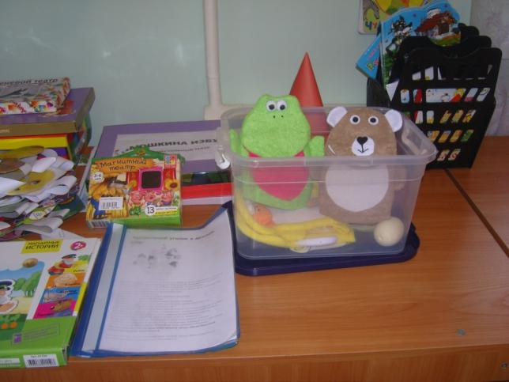
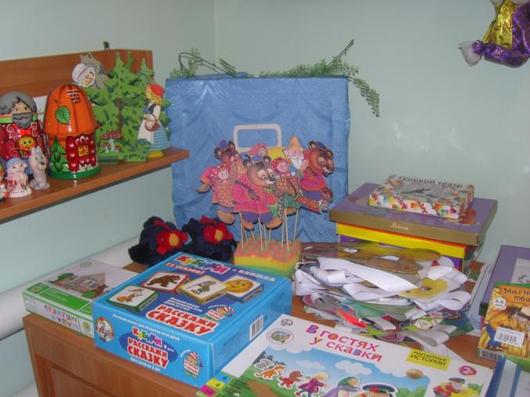

Slide 8
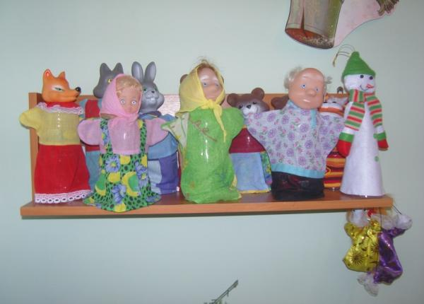
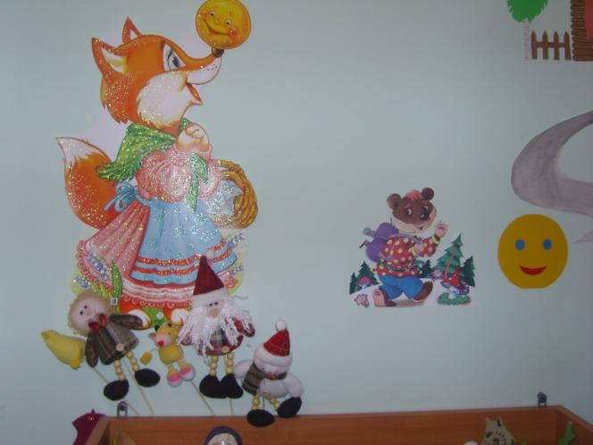
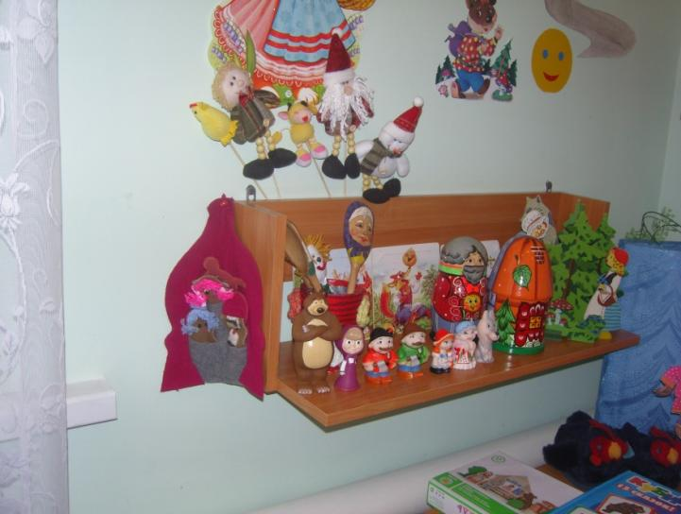

Slide 9
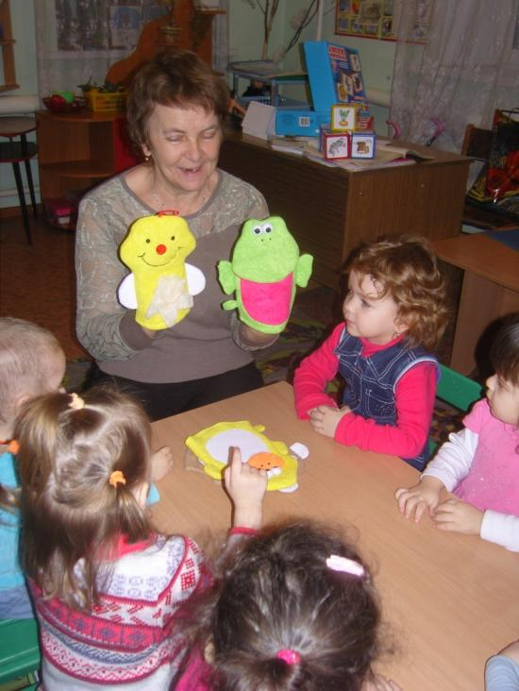
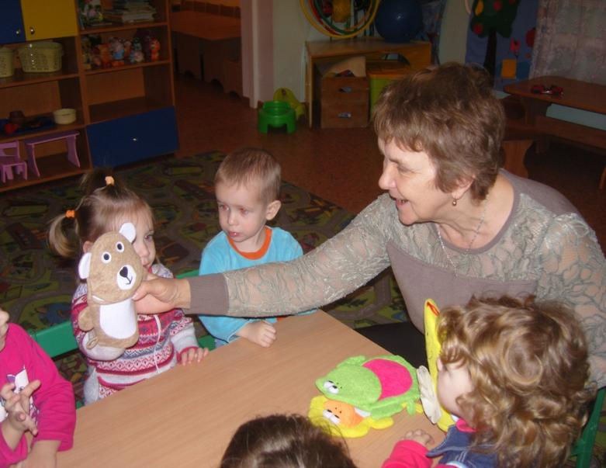
6. Обыгрывание сказки «Репка», «Колобок» при помощи плоскостного театра, , пальчикового театра. Привлечение детей из группы к проигрыванию ролей персонажей сказки.
е

Slide 10
7. Выставка книжек: «Русские народные сказки». 8. Участие родителей в обогащении развивающей среды (маски, пальчиковый театр, настольный театр). Тематические альбомы. 9.Участие родителей в конкурсе на лучший театральный костюм «Парад театральных образов»

Slide 11
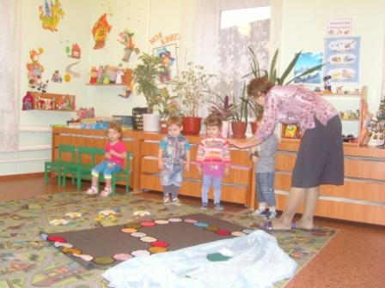
10. Акция «Подари книгу детскому саду» 11. Открытое занятие с использованием элементов театрализованной деятельности по сказке «Теремок»

Slide 12
III этап Обобщение результатов: 1.Оформление презентации 2.Представление накопленного опыта по данной теме

